Slide 1
السمنة
اعداد الطالب: بسام صويص

Slide 2
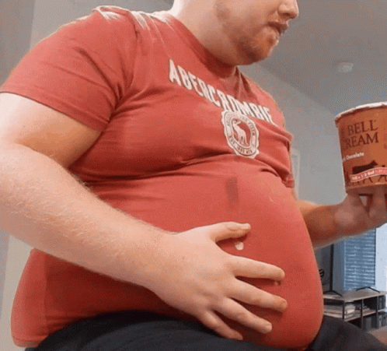
ما هي السمنة؟
إن تعريف الإنسان المصاب بالسمنة هو الإنسان الذي يملك أنسجة دُهْنِية زائدة.
وقيمة مؤشر كتلة الجسم لديه أعلى من 30 كيلوغرام، فإن مؤشر كتلة الجسم هو مؤشر يقيس الوزن مقارنة مع الطول، حيث قد تكون للأنسجة الدهنية الزائدة عواقب صحية وخيمة، مثل: السكري، وارتفاع ضغط الدم، وارتفاع مستوى الدهنيات في الدم.

Slide 3
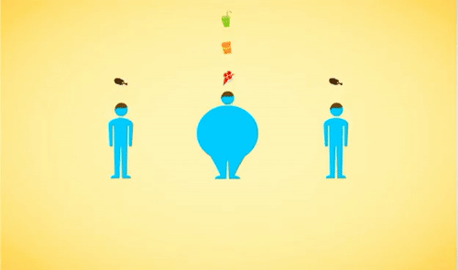
كيفيه حساب نسبه الدهون بالجسم
عن طريق حساب مؤشر كتله الجسم، و هي عمليه حسابيه بسيطة تحسب عن طريق :
مؤشر كتله الجسم= الوزن كغ/ الطول م٢
اذا كانت النتيجة ٢٥ فما فوق يكون هناك زياده بالوزن.
عن طريق شريط القياس المسمى (المتر)؛ للأسف من اشد المؤشرات السلبية لصحه الإنسان هي تراكم الدهون في منطقه البطن، اي بين الضلع السفلي لما بعد الصرة، فمن خلال شريط القياس يجب أن يكون محيط البطن اقل من النسبة المعينة.
ممكن قياس كميه الدهون من خلال جهاز طي الجلد.
اخيرا عن طريق جهاز الأشعة السينية DEXA.

Slide 4
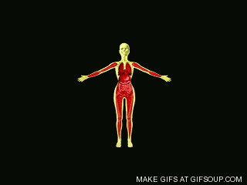
أسباب السمنة:
العامل الجيني: إن للعامل الجيني أثر واضح على السمنة فبعض الأشخاص لديهم الانزيمات التي تزيد من نسبه إحراق الدهون بالجسم، بالمقابل البعض الأخر قد تكون قليلة، لكن رغم ذلك النظام الغذائي الصحي والمتوازن له القدرة على تحجيم دور هذا العامل.
الام المدخنة أو المدمنة على الكحول: إن حياة الشخص ما قبل الولادة تحسب في تاريخه الصحي أيضا، فالأمهات المدخنات لدى أطفالهم فرصة أكبر للتعرض للسمنة في المستقبل، وهذا ما اكدته عدد كبير من الأبحاث.
النظام الغذائي غير المتوازن؛ إن طعامك يرسم هويتك الجسمية وخريطته الدهون في جسمك، فعندما تكون كمية الطعام أعلى من حاجه الجسم اليومية، تخزن كالدهون في لجسم وتتراكم لتصبح سمنه، لذلك لو حصل وأردت الاستمتاع بوجبة دسمة لابد لك من ممارسه الرياضة لزمن أطول بعدها.
نمط الحياة الحديثة: للأسف في الزمن الحاضر طبيعة الأعمال والحياة تتطلب الجلوس لساعات طويلة إمام الأجهزة الإلكترونية، لكن للأسف هذه الأجهزة الذكية باتت اجهزه غبيه لنا من الناحية الصحية، فالجلوس والتعرض لهذه الأجهزة يقلل من حركتنا ويساعد على ابطاء الحرق لسعرات الحرارية في اجسامنا.
الاختلال الهرموني والأنزيمي: بعض الأشخاص لديهم مشاكل طبيه معينه، في إفراز الانزيمات المسؤولة عن الشبع لذلك الإنسان يأكل فوق طاقته لعدم شعوره بالشبع.

Slide 5
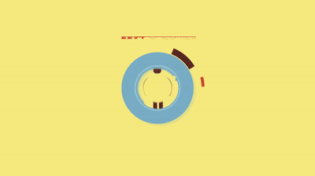
مخاطر السمنة:
للسمنة عده من المخاطر التي توثر على الأنسان بعده طرق و بمختلف المجالات النفسية والصحية والاجتماعية و من هذه المخاطر :
زياده فرصه حدوث الجلطات الدموية نظراً لتراكم الخلايا الدهنية على مجرى الأوعية والشرايين.
خطر الإصابة بالسكري وما يتبع هذا المرض من تلف للأوعية والأعصاب.
الوزن الزائد على المفاصل والهيكل العظمي، فلكل جسم مقياس معين وقدره معينة لهيكله العظمي والمفاصل، فالوزن الزائد يزيد فرصه الإصابة بالتهابات المفاصل وتأكلها، غير التغير في جغرافية العمود الفقري والضغط على الفقرات.
الكبد الدهني: هي تراكم الدهون على الكبد ولما لها من تأثير على افرازات الكبد وانزيماته.
الُرهاب الاجتماعي: للوزن الزائد أحيانا تأثير سلبي على نفسيه الإنسان، ومدى ثقته بنفسه وتصالحه مع ذاته خاصة بعمر المراهقة و الشباب.

Slide 6
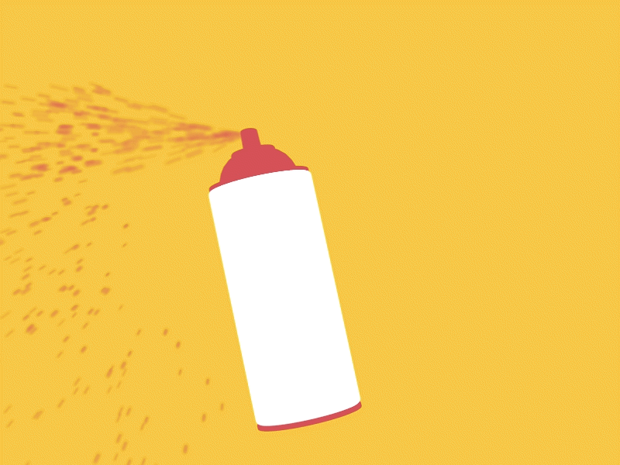
طرق التخلص من مرض وآفة السمنة
يا ليت لهذه الآفة رش أو مبيد معين للقضاء عليها بلمح البرق، لكن للأسف هي تحتاج القليل من الوقت والمجهود للتخلص منها

Slide 7
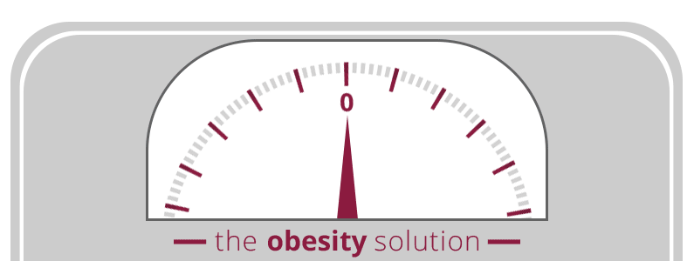
طرق التخلص من مرض وآفة السمنة
من أبرز طرق التخلص من السمنة هي:
الإصرار على التغير ومواجهة حقيقة زيادة الوزن: تعد هذه الخطوة الأهم في مشوار القضاء على السمنة واللجوء إلى طبيب او أخصائي لمعرفه كميه الدهون التي يجب التخلص منها.
الطعام المتوازن: يجب أن يكون هذا نمط حياه للأشخاص، بحيث يجب الإكثار من الأطعمة ذات القيمة الغذائية الجيدة وذات السعرات القليلة والإقلاع عن السمين الابيضين (السكر والملح)
يجب ممارسه التمارين المناسبة ومع المدربين المختصين لبداية التدريب الرياضي بمراحل مناسبه للوزن والوضع الصحي.
التقليل من استخدام الأجهزة الإلكترونية واستبدالها بالأجهزة الرياضية.
قد يلجأ البعض للخيار الجراحي كتكميم المعدة، او شفط الدهون....
لكن ان شخصيا مع الإرادة واستخدام الطرق الأكثر أمانا.
اللجوء لمعالج نفسي أو طبيب لأنه أحياناً يكون سبب السمنة هو الأكل العاطفي.
وأخيرا عدم السماح لأنفسنا بإدمان عادات الغذاء الغير صحية ومشاهده دعايات الأكل الجاهز والغير صحي.

Slide 8
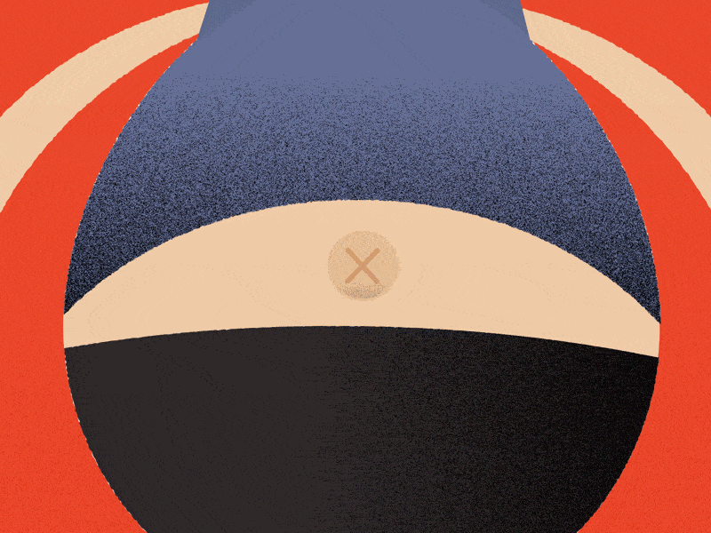
السمنة والمراهق
للمراهقة مشاكل عديده منها هرموناته الغير متزنة، والتغيرات الفسيولوجية والبيولوجية، لتأتي السمنة فتزيد من هذه التحديات والمشاكل كلها.
للوزن الزائد إثر سلبي على نمو المراهق وتعرضه للعديد من الأمراض كالسكري من النوع الثاني وأمراض القلب والضغط، عدا عن احتماليه تأثره النفسي وشعوره بعدم الثقة بالنفس.

Slide 9
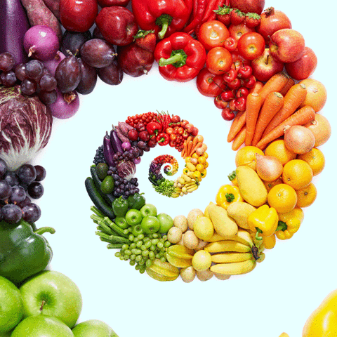
السمنة والمراهق
هذه بعض النصائح لحل هذه المشكلة عند المراهقين:
التركيز على العائلة ككل للتغير من عاداتها الغذائية السيئة، وعدم التركيز فقط على المراهق وحده.
يجب على الأهل أن يكونوا قدوة صحية لأبنائهم في الأنماط الغذائية أو حتى ممارسة التمارين الرياضية.
يجب تشجيع المراهقين على ممارسه التمارين الرياضية وجعلها جزء من نمطهم اليومي.
التقليل قدر الإمكان من ساعات اللعب بالألعاب الإلكترونية والحاسوب.
يجب تحضير خمس وجبات خفيفة تحتوي على الفاكهة والخضروات والبروتين.
شرب للكثير من الماء.
اخيرا النوم لساعات كافيه فذلك يزيد من عملية حرق الدهون.

Slide 10
https://medlineplus.gov/obesity.html#:~:text=Obesity%20means%20having%20too%20much%20body%20fat.%20It,when
%20you%20eat%20more%20calories%20than%20you%20use.
https://medlineplus.gov/obesity.html#:~:text=Obesity%20means%20having%20too%20much%20body%20fat.%20It,when
%20you%20eat%20more%20calories%20than%20you%20use
https://www.hsph.harvard.edu/obesity-prevention-source/obesity-definition/how-to-measure-body-fatness/
https://www.cdc.gov/healthyweight/effects/index.html
https://www.stanfordchildrens.org/en/topic/default?id=obesity-in-adolescents-90-P01627

Slide 11
شكراً جزيلاً

